Slide 1

机器学习与数据可视化
以武汉市房价为例

Slide 2



基础统计
特征工程
机器学习

Slide 3
基础统计

Slide 4
武昌最高，均价达到了18650元
新洲最低，均价仅为6943元

Slide 5
从武汉市小区数量建设折线图可以看出：
自2013年后，在建小区数量锐减

Slide 6
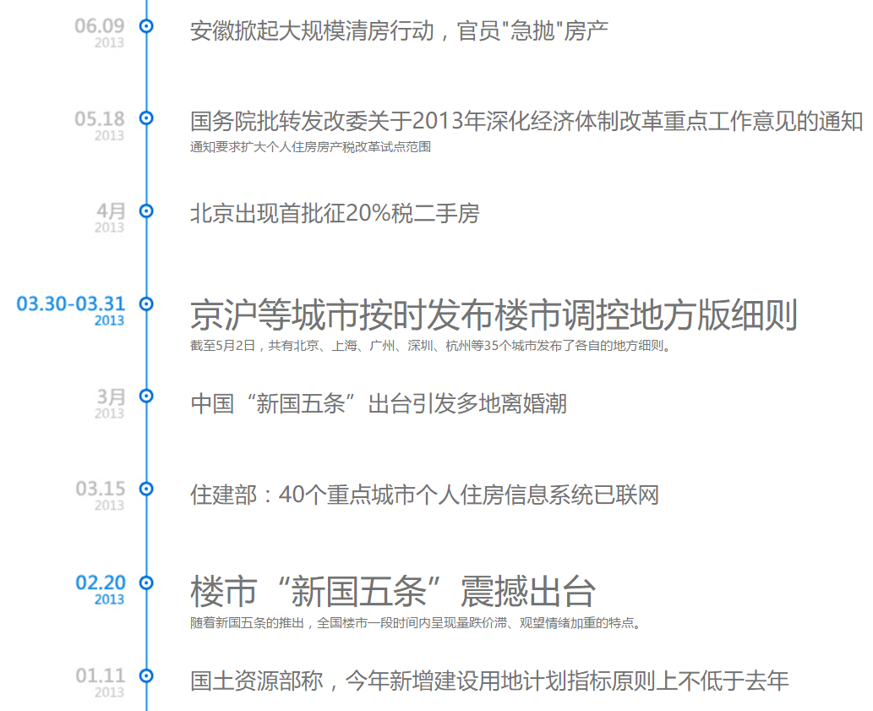
我们再来看看，
2013年到底发生了什么…

Slide 7
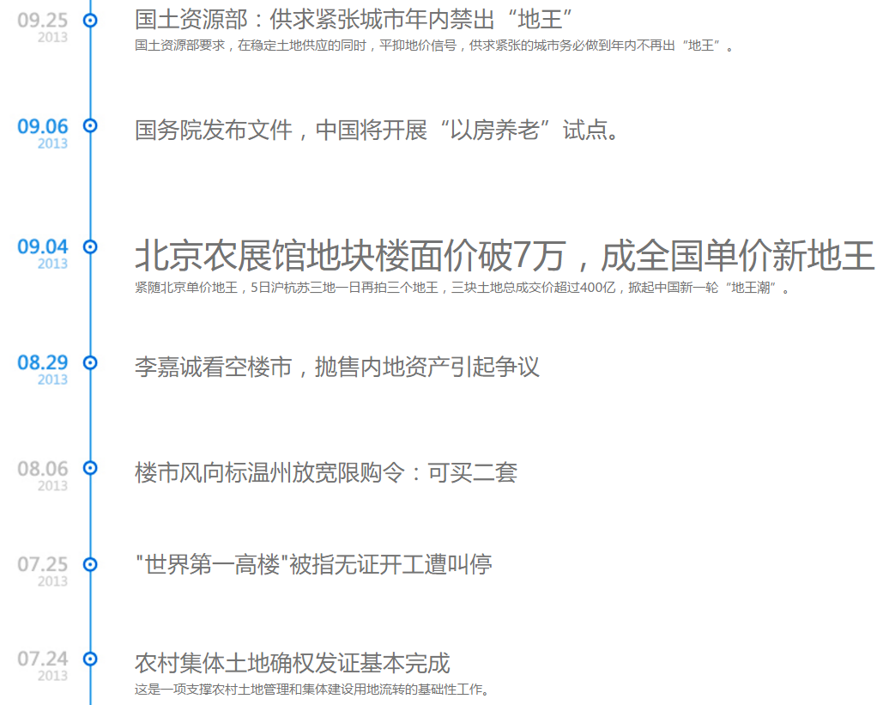
我们再来看看，
2013年到底发生了什么…

Slide 8

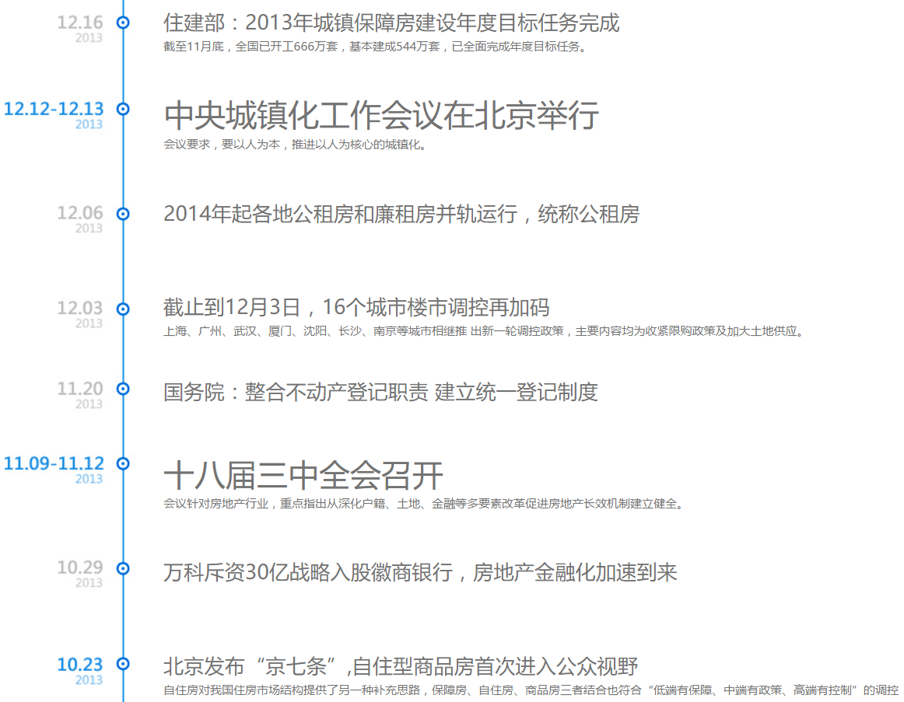
我们再来看看，
2013年到底发生了什么…

Slide 9
从武汉市近10年平均房价走势可以看出：
前几年逐年上涨，2008年次贷危机影响下出现较大回落
2009年起一路飙升，12~13年略有下降，2014年开始暴涨

Slide 10
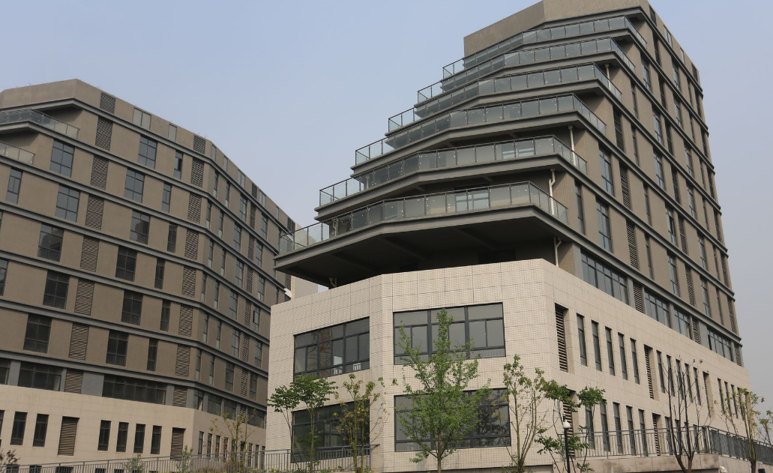
在所有小区中，「光谷芯中心」最高，为97615元/㎡

Slide 11
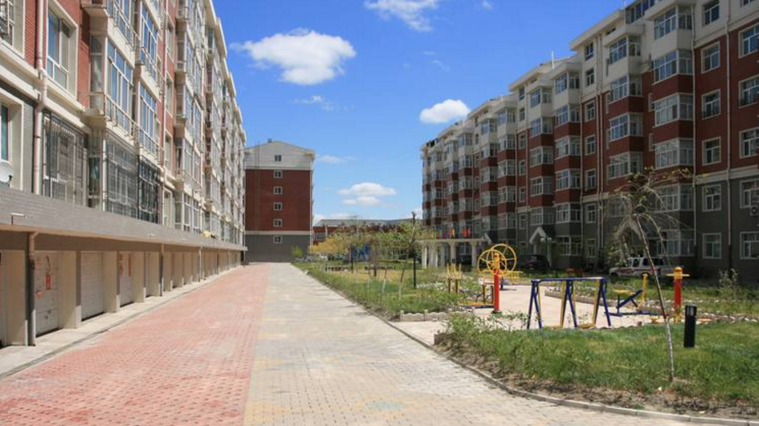
「天星小区」最低，仅为2211元/㎡

Slide 12
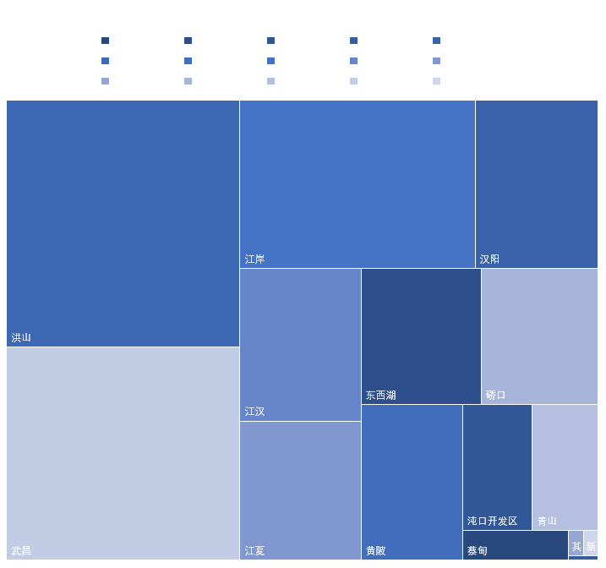
武汉市各地区销售量统计中
洪山区最多，高达129063套
汉南地带最少，仅为258套

Slide 13
特征工程

Slide 15
机器学习

Slide 16
数据抓取
特征提取
训练模型
知识表示
数据预处理
选择机器学习
算法
模式评估

Slide 17
来源不准确
网站伪造数据
如何处理确保数据可信度？
爬虫爬取到了虚假数据

Slide 18
房天下
安居客
链家
如何确保数据可信度？
设计并开发分布式爬虫系统
多源数据融合与数据清洗
Nominal /Numerical 处理与归一化
多源数据融合
数据预处理

Slide 19
NAN
NONE
NULL
如何处理缺失值？
“”

Slide 20
属性值为NAN的属性数量大于阈值时删除该记录
小于阈值时取中位数填充
数据平滑处理
如何处理缺失值？

Slide 21
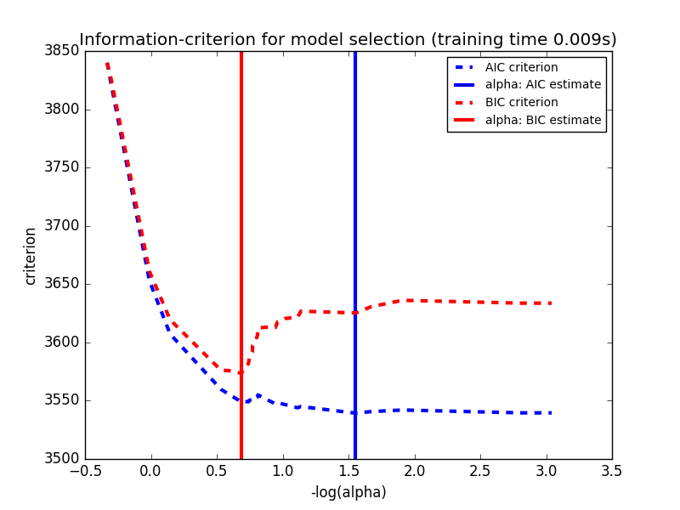
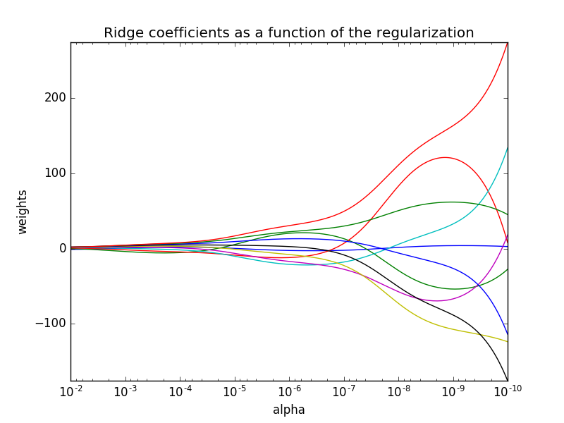
K-Fold Cross Validation
Try Ridge Regression, Lasso, Elastic Net
Visualization with matplotlib

Slide 22

声明
机器学习工程实践中，有一个非常重要的环节叫做“feature selection”,
影响房价的因素太多太多，尤其是在天朝，朝廷一纸官文就能直接影响房价的涨跌，
再比如…每8~10年一周期的经济危机…
再比如…影帝温相四万亿货币放水…
本文所述方法仅供参考…

Slide 23

所以……
建立机器学习模型
用于房价的精准预测
几乎……不可能
Machine Learning

Slide 24

https://github.com/EclipseXuLu/House.git
OPEN SOURCE

Slide 25

扫描二维码
或关注
微信公众号|知乎
@LucasX
回复house获取PPT设计原稿
机器学习/技术研发/素材收集/PPT视觉设计 All By LucasX
达康书记说过 “阅读容易，原创不易，且扫且珍惜，且关注且珍惜~“

